Slide 1


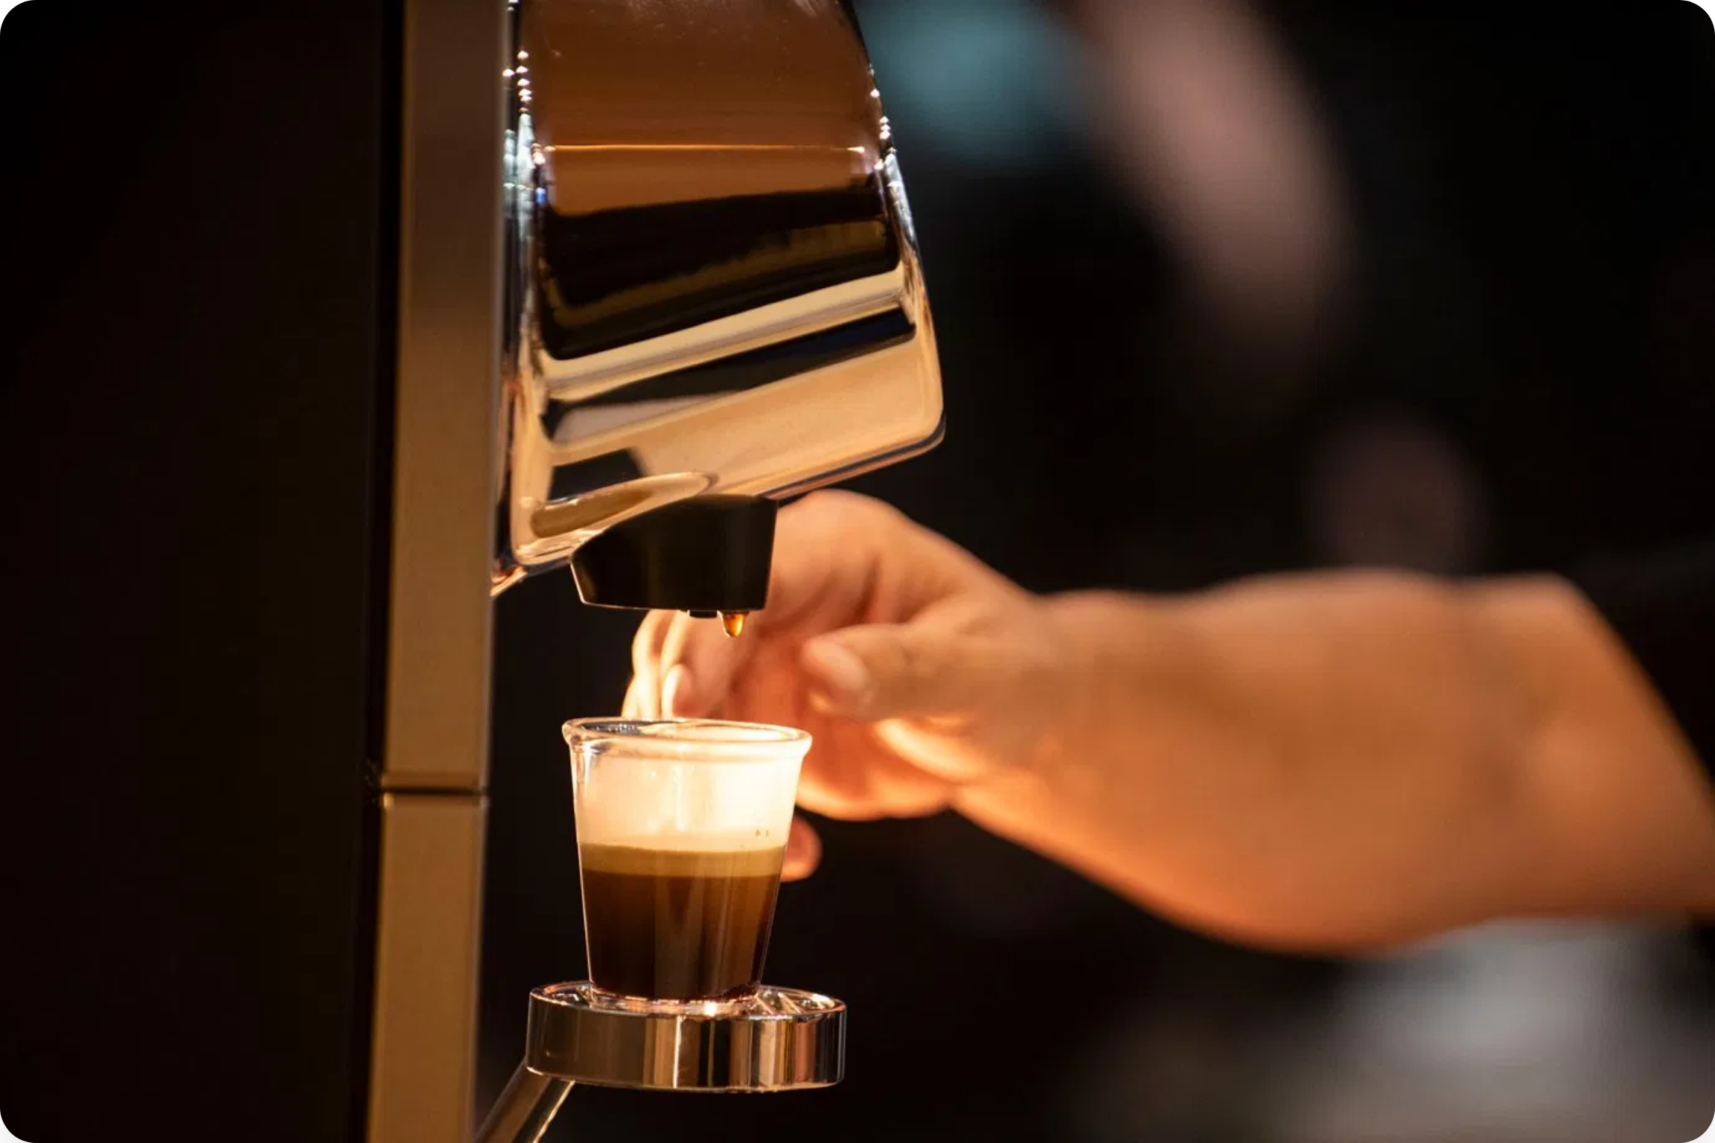




Global Coffee AI
Cronograma do Duplo Diamante
Descoberta e Prototipagem
Planejamento detalhado para as fases iniciais do projeto Global Coffee AI, utilizando a metodologia do Duplo Diamante.
8 sprints de 1 semana
Colaboração com UX/UI Sênior
Foco em IA e mercado de café
Transformando o mercado global de café verde através da inteligência artificial
Apresentação preparada para o projeto Global Coffee AI
1/7
Data: Junho 2025

Slide 2


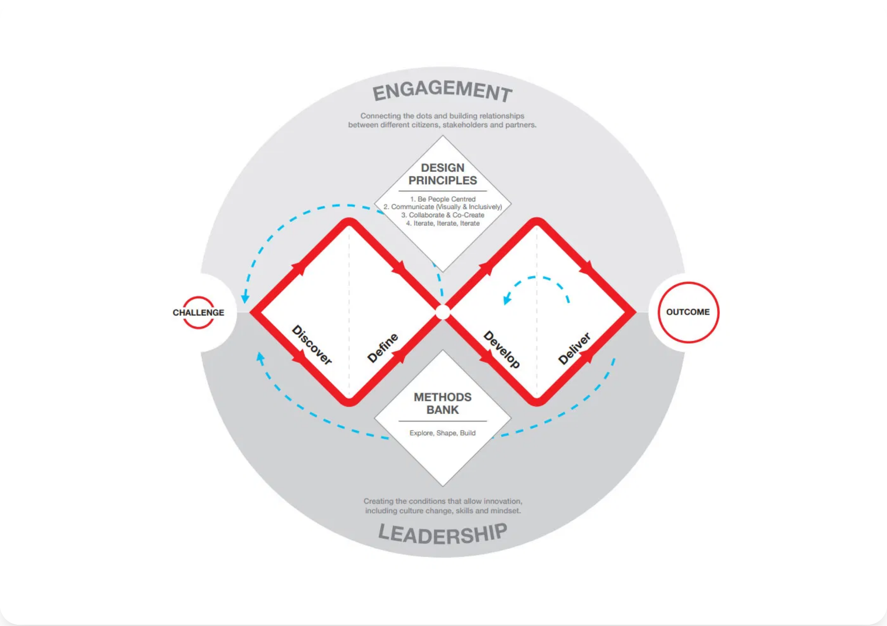
Metodologia do Duplo Diamante
O que é o Duplo Diamante?
Metodologia de design thinking desenvolvida pelo Design Council do Reino Unido que divide o processo criativo em quatro fases distintas:
1. Descobrir
2. Definir
Pesquisa e coleta de insights sobre o problema e necessidades dos usuários.
Síntese das descobertas para identificar o problema central a ser resolvido.
3. Desenvolver
4. Entregar
Geração de ideias e criação de protótipos para possíveis soluções.
Teste e refinamento da solução final antes da implementação.
Aplicação no Projeto Global Coffee AI
Nosso cronograma foca nas duas primeiras fases (Descoberta e Desenvolvimento), com 8 sprints dedicados à pesquisa, definição do problema e prototipagem da solução.
Apresentação preparada para o projeto Global Coffee AI
2/7
Data: Junho 2025

Slide 3





Visão Geral do Cronograma
O projeto Global Coffee AI será desenvolvido em
de trabalho. O cronograma foca nas fases de
8 sprints de 1 semana
, totalizando
2 meses
Descoberta
e
Prototipagem
do Duplo Diamante.
Sprint 1
Sprint 2
Sprint 3
Sprint 4
Sprint 5
Sprint 6
Sprint 7
Sprint 8
Semana 1
Semana 2
Semana 3
Semana 4
Semana 5
Semana 6
Semana 7
Semana 8
Fase de Descoberta
Fase de Prototipagem
Sprint 1:
Imersão e Alinhamento
Sprint 5:
Esboços e Wireframes
Sprint 2:
Pesquisa Qualitativa
Sprint 6:
Protótipos de Média Fidelidade
Sprint 3:
Pesquisa Quantitativa e Análise de Dados
Sprint 7:
Testes de Usabilidade e Iteração
Sprint 4:
Síntese e Definição do Problema
Sprint 8:
Protótipo de Alta Fidelidade e Validação Final
Principais Marcos
Semana 4
Semana 6
Semana 7
Semana 8
Definição do Problema
Protótipo Interativo
Testes com Usuários
Protótipo Final
Apresentação preparada para o projeto Global Coffee AI
3/7
Data: Junho 2025

Slide 4



Fase de Descoberta: Sprints 1-4
A fase de Descoberta é dedicada à
, das necessidades dos usuários e do contexto do mercado de café.
compreensão aprofundada do problema
1
Imersão e Alinhamento
2
Pesquisa Qualitativa
Kickoff do Projeto
Entrevistas com Produtores de Café
Revisão de Documentação
Entrevistas com Consumidores
Definição de Perguntas de Pesquisa
Entrevistas com Especialistas
Mapeamento de Stakeholders
Análise de Concorrência
Entregáveis: Documento de Alinhamento, Plano de Pesquisa
Entregáveis: Resumos das Entrevistas, Análise SWOT
3
Pesquisa Quantitativa
4
Síntese e Definição
Questionários Online
Criação de Personas
Análise de Dados de Mercado
Definição do Problema
Mapeamento de Jornada do Usuário
Workshop de Ideação
Sessão de Affinity Mapping
Priorização de Funcionalidades (MVP)
Entregáveis: Relatório Quantitativo, Jornada do Usuário
Entregáveis: Personas, Proposta de Valor, Backlog Priorizado
Papel do UX/UI Sênior na Fase de Descoberta
Sua experiência de 15+ anos será fundamental para conduzir entrevistas, validar hipóteses, interpretar dados e facilitar workshops, garantindo insights relevantes e acionáveis.
Apresentação preparada para o projeto Global Coffee AI
4/7
Data: Junho 2025

Slide 5





Fase de Prototipagem: Sprints 5-8
A fase de Prototipagem é focada na
com os usuários. A experiência do UX/UI Sênior será fundamental para garantir protótipos eficazes e testes de usabilidade produtivos.
criação e validação de soluções
5
Esboços e Wireframes
6
Protótipos de Média Fidelidade
Esboços (Sketches) de Telas
Protótipos Interativos (Figma/Adobe XD)
Wireframes de Baixa Fidelidade
Definição de Cenários de Teste
Fluxos de Usuário
Recrutamento de Usuários para Teste
Revisão e Feedback Inicial
Preparação do Ambiente de Teste
Entregáveis: Esboços, Wireframes, Diagramas de Fluxo
Entregáveis: Protótipos Interativos, Cenários de Teste
7
Testes e Iteração
8
Protótipo Final e Validação
Condução de Testes de Usabilidade
Protótipo de Alta Fidelidade
Análise de Resultados dos Testes
Validação Final com Stakeholders
Sessão de Brainstorming para Soluções
Documentação de Design
Iteração nos Protótipos
Planejamento para Desenvolvimento
Entregáveis: Relatório de Testes, Protótipos Iterados
Entregáveis: Protótipo Final, Documentação, Plano de Transição
Critérios de Sucesso da Fase de Prototipagem
Protótipo validado com usuários reais
Documentação completa para desenvolvimento
Problemas de usabilidade identificados e resolvidos
Aprovação dos stakeholders
Apresentação preparada para o projeto Global Coffee AI
5/7
Data: Junho 2025

Slide 6





Potenciais Entrevistados no Brasil
Produtores e Associações
Especialistas de Mercado
ABIC
- Associação Brasileira da Indústria de Café (SP)
CECAFÉ
- Conselho dos Exportadores de Café do Brasil (SP)
ACAVE
- Associação dos Cafeicultores do Campo das Vertentes (MG)
EMBRAPA Café
- Pesquisadores e analistas (Brasília/DF)
ACECAP
- Associação dos Produtores de Cafés Especiais (SP)
Universidade Federal de Lavras
- Depto. Agricultura (MG)
Acesso: Contato via site, eventos do setor, visitas às regiões
Acesso: Seminários, LinkedIn, parcerias acadêmicas
Torrefadoras e Compradores
Exportadores
JDE Peet's
- Uma das maiores empresas de café (SP)
Atlantica Coffee
- Exportadora de café arábica (MG)
Três Corações
- Maior grupo de café do Brasil (MG)
BrasilJuta
- Exportadora de café verde certificado (SP)
Café Orfeu
- Torrefadora de cafés especiais (SP)
Cooxupé
- Maior cooperativa de café do mundo (MG)
Acesso: Contato com depto. compras, feiras, visitas técnicas
Acesso: Associações setoriais, feiras internacionais
Principais Eventos para Networking
Semana Internacional do Café
Expocafé
São Paulo Coffee Festival
Belo Horizonte/MG - Novembro
Três Pontas/MG - Maio
São Paulo/SP - Setembro
Apresentação preparada para o projeto Global Coffee AI
6/7
Data: Junho 2025

Slide 7






Próximos Passos e Recomendações
Próximos Passos Imediatos
1
Aprovação do Cronograma
2
Formação da Equipe
Validação final do plano de trabalho com stakeholders
Definição dos membros e papéis no projeto
3
Agendamento de Kickoff
4
Preparação da Pesquisa
Reunião inicial com toda a equipe e cliente
Elaboração de roteiros e questionários
Fatores Críticos de Sucesso
Mitigação de Riscos
Envolvimento ativo do UX/UI Sênior em todas as fases
Plano B para recrutamento de entrevistados
Acesso a stakeholders-chave do mercado de café
Reserva de tempo para iterações adicionais
Comunicação clara e frequente entre equipe e cliente
Documentação detalhada de todas as decisões
Validação contínua com usuários reais
Checkpoints semanais para ajustes de rota
Flexibilidade para ajustar o cronograma conforme insights
Priorização clara de funcionalidades para o MVP
Métricas de Sucesso
Pesquisa
Prototipagem
Entrega
Mínimo de 20 entrevistas qualitativas e 100 respostas quantitativas
Taxa de sucesso de 80% nos testes de usabilidade finais
Protótipo validado e documentação completa em 8 semanas
Estamos prontos para iniciar esta jornada e transformar o mercado global de café verde através da inteligência artificial!
Apresentação preparada para o projeto Global Coffee AI
7/7
Data: Junho 2025

